Slide 1
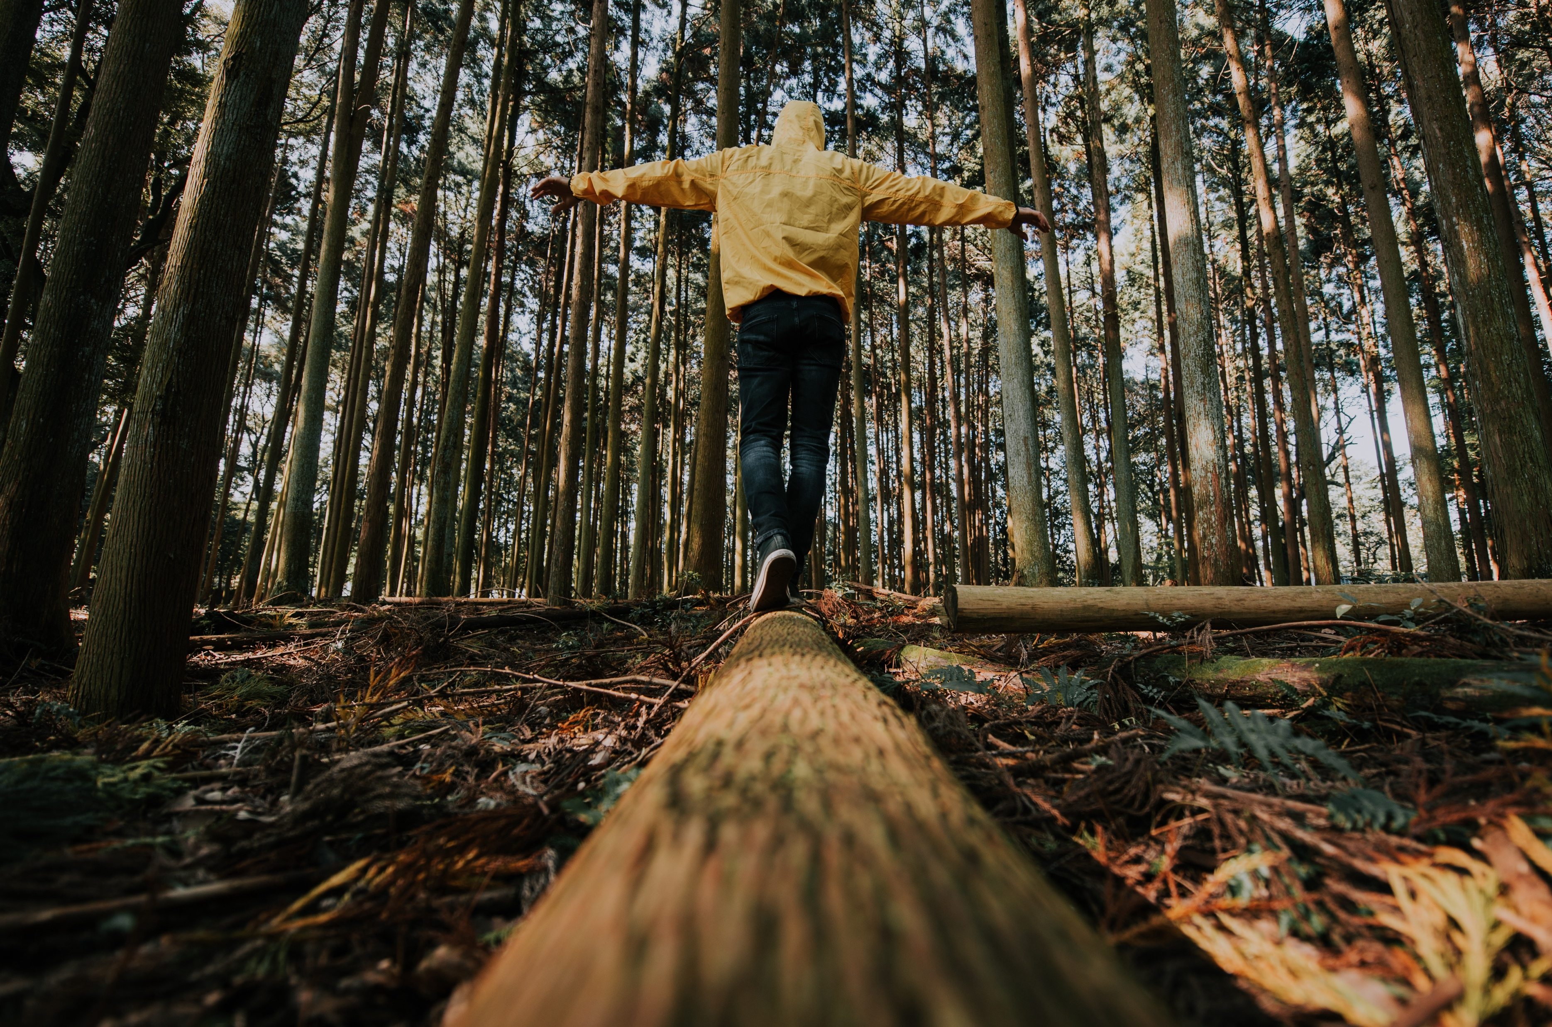

Podnebna anksioznost
Kako lahko prepoznamo podnebno tesnobo in jo uporabimo kot orodje za spremembe?
www.planet-pulse.eu

Slide 2

Mnogi med nami vemo, da podnebne spremembe povzročajo vse pogostejše in intenzivnejše vročinske valove, suše in poplave.
Ti dogodki neposredno vplivajo na milijarde ljudi po vsem svetu, vendar strokovnjaki opozarjajo, da lahko podnebne spremembe škodujejo tudi našemu duševnemu zdravju. Duševno zdravje se nanaša na stanje čustvenega blagostanja, ki vključuje sposobnost obvladovanja vsakodnevnega stresa, oblikovanja zdravih odnosov in preprečevanja visoke ravni tesnobe.

Slide 3

Modul 1 – Podnebna anksioznost
01
Anksioznost
02
Strategije spoprijemanja s podnebno tesnobnostjo
03
Dnevniške vaje
04
Viri za nadaljnje raziskovanje
This project has been funded with support from the European Commission. The author is solely responsible for this publication (communication) and the Commission accepts no responsibility for any use may be made of the information contained therein. In compliance of the new GDPR framework, please note that the Partnership will only process your personal data in the sole interest and purpose of the project and without any prejudice to your rights

Slide 4

01
Anksioznost

Slide 5

01. anksioznost
Tesnoba je čustvo, za katero so značilni občutki napetosti, zaskrbljene misli in telesne spremembe, kot je povišan krvni tlak.
Podnebna tesnoba se lahko kaže kot
strah in obup
občutek nemoči,
fatalizem in solastalgija:
* nov izraz: solastalgija opisuje občutek nostalgije in bolečine zaradi nepopravljivih sprememb na krajih, ki jih imamo radi in so nam domači). Ljudje tako postanejo tesnobni ob misli, kaj bi se lahko zgodilo z njihovimi domovi in vsem, kar jim je ljubo. To vpliva na njihov način razmišljanja, občutenja in ravnanja.

Slide 6
01. anksioznost
Ne glede na to, ali izvira iz spremljanja novic o podnebnih tveganjih in nesrečah, občutenja neposrednih posledic v realnem času, opažanja prvih znakov podnebnega kaosa pred lastnim pragom ali doživljanja žalosti in morda krivde zaradi prispevka naših skupnosti k globalnemu segrevanju, je podnebna tesnoba postala vsakodnevna realnost za mnoge, še posebej:
01
● za mlade, ki odraščajo z zavedanjem, kaj se dogaja, a nimajo jasnih odgovorov na to, kako bodo posledice vplivale nanje in kaj lahko glede tega storijo
● tiste, ki živijo v regijah, ki so najbolj ranljive za podnebne spremembe.
02

Slide 7
Ker ima podnebna kriza resne posledice za življenje na našem planet, je postala eden ključnih izzivov našega časa
Zato bi morali podnebno tesnobo (znano tudi kot "eko-tesnobo") razumeti kot upravičen čustveni odziv na trenutno okoljsko krizo
Čeprav jo označujemo kot težavo duševnega zdravja, ni zgolj to. Lahko jo razumemo tudi kot opozorilni mehanizem, ki nas spodbuja k iskanju konkretnih rešitev. Mnogi, ki doživljajo podnebno tesnobo, aktivno iščejo načine za pravičen prehod v boljšo prihodnost, da bi ublažili najhujše učinke podnebnih sprememb – bodisi z bolj trajnostnim načinom življenja, sodelovanjem v okoljskem aktivizmu ali s podporo konkretnim okoljskim pobudam.

Slide 8
Pomembno je tudi omeniti, da podnebne spremembe ne potekajo v izolaciji, temveč so povezane z drugimi ključnimi izzivi našega časa
Izzivi, ki se lahko razlikujejo glede na regijo in izzivi, ki včasih zasenčijo eko-tesnobo, ki jo morda doživljamo
Gospodarske krize, avtoritarne grožnje, pandemije, oboroženi konflikti in nasilje s strelnim orožjem so krize, ki jih vidimo, občutimo in zaznavamo neposredno – pogosto še preden prepoznamo drastične okoljske spremembe, ki jso povezane s podnebnimi spremembami. Če se prepoznaš v tem opisu, je ta vodnik še vedno namenjen tebi. Naj ti služi kot načrt za oblikovanje odpornosti, upanja, skupnosti in občutka moči, da se podaš naprej in ustvariš prihodnost, kakršno si želiš in zaslužiš v tem kompleksnem svetu.

Slide 9
Kjerkoli se nahajaš na svoji poti s tesnobo, upamo, da ti bo ta modul pomagal pri:
01
soočenju s tvojo edinstveno obliko tesnobe, ki ti jo bo pomagal predelati in
uporabiti tesnobo kot gonilo za osebne in kolektivne spremembe
02

Slide 10
Med prebiranjem tega modula in vodnika na splošno boš morda občutil širok spekter čustev, kot so:
(vendar ne omejeno na)
01
Bes – ker si se morda znašel v položaju, da si prisiljen iskati rešitve za težavo, ki je nisi povzročil sam, da so ti nekateri člani družbe skušali preprečiti, da bi spoznal in izkoristil svojo moč za sprememb, ter ob soočanju z različnimi oblikami nepravičnosti.
Žalost – zaradi izgube, pričakovane izgube, opazovanja trpljenja in čustvenega procesiranja, ki se odvija v tvojem telesu.
02

Slide 11
Med prebiranjem tega modula in vodnika na splošno boš morda občutil širok spekter čustev, kot so
(vendar ne omejeno na):
03
Krivda ali sram – zaradi občutka, da ne počneš dovolj, da ne živiš v skladu s svojimi vrednotami, ali zaradi občutka krivde preživelega (to so normalni občutki, ki jih doživljajo tudi številni avtorji tega besedila).
Frustracija – ker vaša družina, prijatelji ali skupnost niso tako vključeni v podnebno akcijo, kot si sam, ali ker imaš občutek, da tvoje delovanje ni dovolj.
Olajšanje – ker se počutiš slišanega, razumljenega in cenjenega (vsaj upamo).
04
05

Slide 12
Naslednji moduli lahko služijo kot protiutež za tesnobo, žalost in strah
Ne glede na to, ali so ti občutki tako intenzivni, da postanejo ovira pri vsakdanjem življenju. V tem vodniku boš našel zdrave načine za soočanje s temi občutki, namesto da jih potiskaš v ozadje, ignoriraš ali se jim izogibaš, saj jih pogosto označujemo kot "negativne".
S tem, ko se tesnobi, žalosti in strahu postaviš po robu in sprejmeš te dele sebe, se uskladiš z realnostjo takšno, kot je danes, ter postaviš trdne temelje za ukrepanje. Kolektivna dejanja lahko prispevajo k oblikovanju prihodnosti, kakršno si želimo in skupnosti, katerih del želimo biti.

Slide 13
02
SStrategije za soočanje
s podnebno tesnobo s podnebno tesnobo

Slide 14
01
Strategije, usmerjene na čustva, kot so razvijanje čustvene ozaveščenosti, sprejemanje in potrjevanje občutkov ter vadba sprostitvenih in čuječnostnih tehnik.
Strategije, osredotočene na socialno in skupnostno podporo, kot so gradnja podpornih mrež s sovrstniki, sodelovanje v skupnostih, ki se ukvarjajo s podnebnimi spremembami, ter iskanje podpore pri strokovnjakih za duševno zdravje.
Strategije usmerjene na dejanja, kot so vključevanje v podnebni aktivizem, sodelovanje v ukrepih za omilitev podnebnih sprememb na individualni in skupnostni ravni ter razvijanje občutka lastne moči in vpliva.
V tem vodniku bomo raziskali, kako te strategije izgledajo v praksi, skozi konkretne dejavnosti in pristope.
02
Glavne strategije za soočanje s podnebno tesnobo lahko razdelimo v tri široke kategorije:
03

Slide 15
03
Dnevniške aktivnosti

Slide 16
Osebni razmislek #1: Beleženje podnebne tesnobe
Z beleženjem svoje podnebne tesnobe jo izpostavljaš in jo uporabljaš kot orodje, ki premaga strah in ga vodi k smiselnemu delovanju. Osrednje vprašanje te aktivnosti je: "Kako se je tvoja podnebna tesnoba razvijala skozi čas?"
V tej vaji boš narisal graf, ki prikazuje stopnjo tvoje podnebne tesnobe skozi različna življenjska obdobja.

Slide 17
Osebni razmislek #1: Beleženje podnebne tesnobe
01
1. Določi vrednosti na lestvici od 0 do 10 za vsako leto svojega življenja, da kvantificiraš raven podnebne tesnobe, ki si jo doživljal.
Lestvica vrednosti:
o 0 = nisi občutil nobene podnebne tesnobe
o 5 = bil si zmerno zaskrbljen
o 10 = tvoja tesnoba je bila zelo visoka
Ta lestvica je zgolj približek tvojih občutkov glede na spomine. Ni potrebe po primerjanju z drugimi ali skrbi, da bi zapisal "napačno" vrednost. Podnebno tesnobo razumemo zelo široko in vključujemo tudi druga zahtevna čustva, povezana s podnebjem, naravo, trajnostjo in družbo.
2. Ko določiš vrednosti (0–10), poveži točke z linijo, da ustvariš graf svoje podnebne tesnobe skozi leta.
02

Slide 18
Osebni razmislek #1: Beleženje podnebne tesnobe
03
Izpostavi določene točke na grafu, ki jih želiš podrobneje raziskati. Za izbrana leta pojasni svojo raven podnebne tesnobe, tako da poimenuješ vsaj eno čustvo.
o Če je bila tvoja raven tesnobe visoka, poimenuj zahtevnejša čustva, kot so žalost, frustracija, jeza, obup, brezup, strah ali skrb. Opiši svoje duševno stanje in dejavnike, ki so vplivali na tvojo tesnobo.
o Če je bila tvoja raven tesnobe nizka, poimenuj občutke, kot so mir, veselje, pripadnost ali povezanost. Opiši strategije, ki so ti pomagale zmanjšati tesnobo.

Slide 19

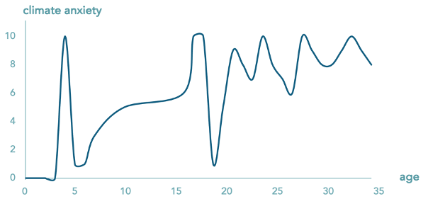
Osebni razmislek #1: Beleženje podnebne tesnobe
03
Razumevanje, kako je podnebna tesnoba skozi čas vplivala nate, ti lahko ponudi globlji vpogled in upajmo - tudi sočutje do sebe, ko se premikaš skozi ta svet in ta vodnik. Uporabnost vodnika pa lahko sega še dlje, ko se naučiš odpirati drugim in deliti, kaj si se naučil o sebi.

Slide 20
Osebni razmislek #2: Kakšno obliko ima tvoja tesnoba?
Preglej spodnje skupine vprašanj in izberi tri, na katera boš odgovoril.
Priporočamo, da vsakemu odgovoru nameniš vsaj 5 minut (skupaj 15 minut). Če imaš na voljo več časa in rad pišeš, pa se lahko poglobiš v vsako vprašanje še dodatno.

Slide 21
Osebni razmislek #2: Kakšno obliko ima tvoja tesnoba?
Vodilna vprašanja:
Kateri so tvoji prvi spomini na tesnobo? Kako se je takrat tesnoba kazala v tvojem telesu in umu? Kako je izgledala? Kakšen zvok je imela? Kakšen občutek in okus? Katerim barvam bi jo pripisal?
Kje v telesu občutiš tesnobo? Če bi lahko govorila, kaj bi ti povedala? (Preden odgovoriš, položi roko na del telesa, kjer čutiš tesnobo.)
Kako tvoje znanje o podnebnih spremembah vpliva na tvojo tesnobo? Kdaj si se prvič srečal s to temo? Čim bolj podrobno zapiši svoj spomin na to, kako si izvedel za podnebne spremembe.

Slide 22
Osebni razmislek #2: Kakšno obliko ima tvoja tesnoba?
Vodilna vprašanja
Poleg podnebnih sprememb, kateri drugi družbeni ali ekološki dejavniki prispevajo k tvoji tesnobi? Se ta nanaša bolj na sedanjost ali na prihodnost, če se stvari ne bodo spremenile?
Ali svoja tesnobna občutja zadržuješ zase ali jih deliš z drugimi? Če jih deliš, s kom jih deliš in kako o njih govorite?
Ali tesnoba vpliva na način, kako deluješ v svetu? Če da, kako in zakaj?
Kako bi bilo videti tvoje življenje, če te tesnobe ne bi bilo?
Kako se odzivaš na tesnobo pri drugih ljudeh? Jih poslušaš in daš prostor, da izrazijo svoja občutja? Se temu izogibaš? Si nekje vmes? Ali je tvoj odziv odvisen od osebe?

Slide 23
Osebni razmislek #2: Kakšno obliko ima tvoja tesnoba?
Ta vaja ti lahko pomaga bolje razumeti, kako tesnoba vpliva na tvoje življenje in vedenje danes.
Nekatera vprašanja se ti bodo morda zdela vredna ponovnega premisleka skozi čas, ko boš doživljal nove ali stare tesnobe na drugačne načine. K temu dnevniku se lahko vedno znova vračaš, da se soočiš s tesnobo in jo ozavestiš.

Slide 24
Osebni razmislek #3: Naredi popis svojih strahov
Navdih:
"Če me je nečesa strah, potem to moram storiti."
– Erica Wong

Slide 25
Osebni razmislek #3: Naredi popis svojih strahov
Strah je tako naraven kot voda. Včasih je strah upravičen čustveni odziv na nevarno situacijo.
Drugič pa nas lahko prestraši tudi nogavica pod posteljo (kaj je ta stvar?!).
Vsi v sebi nosimo veliko nezavednih strahov, ki lahko prevzamejo nadzor nad nami in nam preprečijo, da bi živeli življenje, kot si ga resnično želimo. Ta vaja za popis strahov ti lahko pomaga razviti drugačen odnos do strahu – da ga prepoznaš, nasloviš in se z njim soočiš.

Slide 26
Osebni razmislek #3: Naredi popis svojih strahov
Vse, kar potrebuješ, sta pripravljenost, da zapišeš svoje strahove, pisalo ter papir (ali aplikacija za zapiske).
1. Nastavi časovnik na 10 minut in si poišči zaseben, tih prostor za razmislek.
2. Vprašaj se: Kateri ljudje, kraji, težave ali stvari me strašijo? Zapiši jih in nadaljuj ves čas trajanja časovnika. Na seznam vključi vse, kar pride na misel – nič ni preveč sramotno ali nepomembno.
3. Ko se čas izteče, nastavi časovnik na dodatne 3 minute. V tem času razmisli in piši o tem, kaj te pri nekaterih teh strahovih najbolj vznemirja. Začni stavek z: "Strah me je, da..." za nekaj prvih strahov, ki si jih zapisal. Se bojiš osamljenosti? Zavrnjenosti? Lakote in mraza? Da bi ti kdo storil nekaj hudega?

Slide 27
Osebni razmislek #3: Naredi popis svojih strahov
Naši strahovi se sčasoma spreminjajo.
Kot otroci smo se morda bali teme, kot odrasli pa se bojimo izpadov elektrike ali poškodb. Veliko nas je premagalo strah pred temo tako, da smo se z njo postopoma seznanili – sčasoma smo ugotovili, da lahko kljub ugasnjeni luči zaspimo, in da pošasti ne pridejo po nas.
Če smo imeli takšno izkušnjo, je strah pred temo izgubil svojo moč nad nami.
Tudi kot odrasli se lahko premikamo skozi svoje strahove – tako, da jih bolje razumemo in se zavestno odločimo, da se z njimi soočimo.

Slide 28
04
Viri za nadaljnje raziskovanje

Slide 29
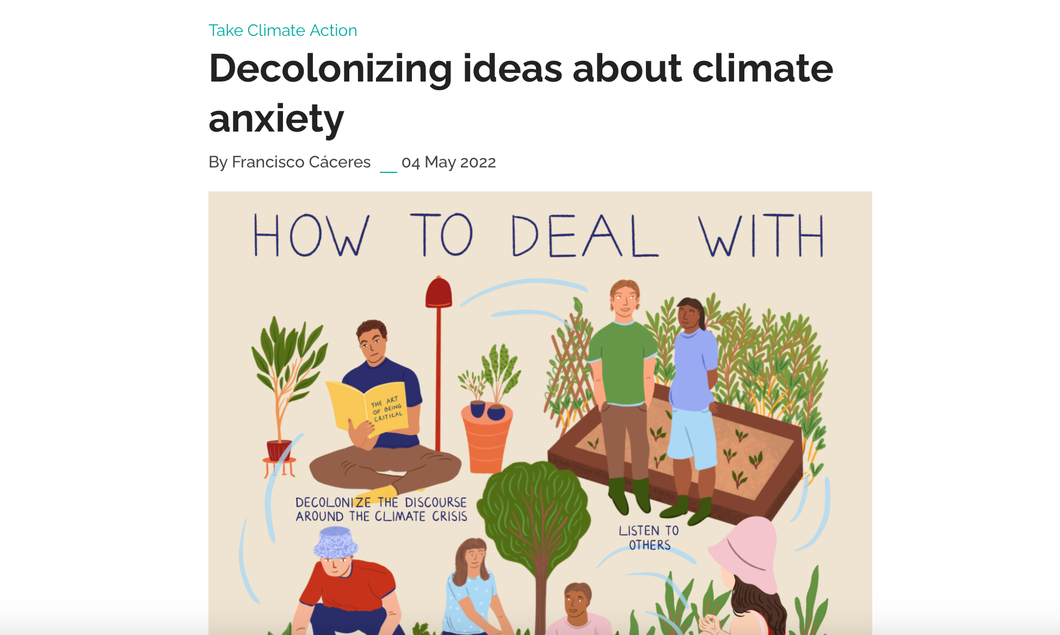
Viri za nadaljnje raziskovanje
Branje (vsebine v angleščini) (5 min):
Decolonizing ideas about climate anxiety – filozof in psiholog Francisco Cáceres
Oglej si

Slide 30

Viri za nadaljnje raziskovanje
Poslušanje (50 min):
How to cope with climate anxiety (Kako obvladovati podnebno tesnobo) – podcast epizoda s psihologi dr. Patrickom Kennedy-Williamsom in Megan Kennedy-Woodard ter podnebnim aktivistom Borisom Forklom, ki se sooča z ekološko tesnobo.
Oglej si

Slide 31
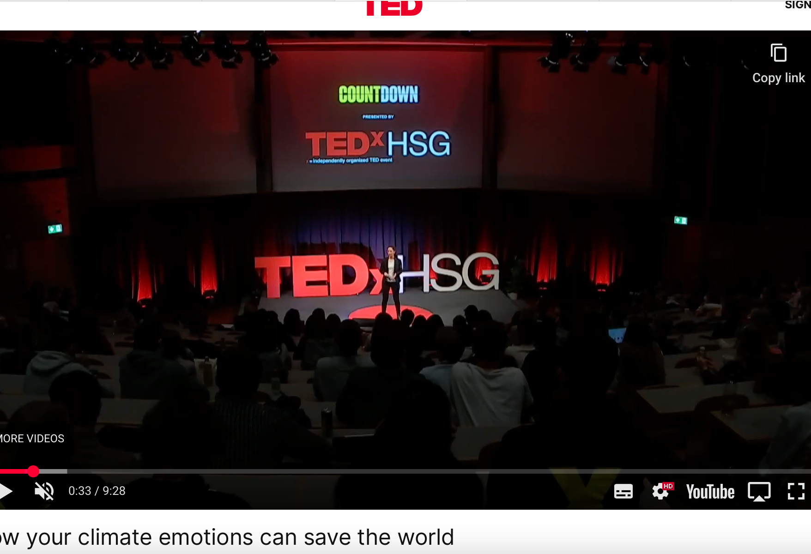
Viri za nadaljnje raziskovanje
Gledanje (10 min):
How your climate emotions can save the world (Kako lahko vaša podnebna čustva rešijo svet)– TED Talk psihologinje Katharine van Bronswijk, ki pojasnjuje, zakaj je koristno občutiti podnebno tesnobo in druga čustva, povezana s podnebjem.
Oglej si

Slide 32
Viri za nadaljnje raziskovanje
Igra
KEBA je igra, ki spodbuja sodelovanje in ustvarjalnost kot načina za obdelavo kompleksnih tem, kot so podnebne spremembe, in s tem povezanih čustvenih odzivov. Igra pomaga razčleniti razpravo na obvladljive kategorije, ki omogočajo udeležencem raziskovanje teme z različnih zornih kotov.
Izobraževalcem, ki obravnavajo podnebno tesnobo, KEBA ponuja varen, voden pristop za pomoč učencem pri organiziranju misli, deljenju izkušenj in iskanju skupnih rešitev.

Slide 33
Igra
V igri se udeleženci ideje razdelijo v štiri skupine:
Komponente (Komponenten) – dejavniki, ki vplivajo na temo (npr. naraščajoče temperature, ekstremni vremenski pojavi, medijska poročanja o podnebnih spremembah).
Značilnosti (Eigenschaften) – kako se tema kaže (npr. strah, nemoč) in kakšen vpliv ima na duševno zdravje (npr. izčrpanost, preobremenjenost, pomanjkanje motivacije).
Udeleženci (Beteiligte) – ljudje ali skupine, ki so vključeni v problematiko (npr. mladi, politiki, okoljski aktivisti).
Izzivi (Aufgaben) – ovire, povezane s temo (npr. soočanje z eko-tesnobo, pomanjkanje politične volje, lobiji fosilnih goriv, javna apatija).
Viri za nadaljnje raziskovanje

Slide 34
Vodnik po korakih za pedagoge
Cilj: Omogočiti interaktivno razpravo o podnebni tesnobi ter pomagati udeležencem, da preoblikujejo svoja čustva v organizirane misli in konkretne korake.
Čas: 30-60 minut
Število udeležencev: 5-20
Materiali: Velika tabla ali papir, flomastri, lepljivi listki

Slide 35
1. Priprava
Izberi specifičen vidik podnebne tesnobe, ki ga želiš raziskati.
Na tablo ali papir nariši tabelo 2x2 in vsako četrtino označi z eno od kategorij: Komponente, Značilnosti, Udeleženci, Izzivi.

Slide 36
2. Uvod za udeležence
  Pojasni, da bodo s pomočjo igre raziskovali svoja znanja in občutke glede podnebne tesnobe.
  Definiraj vsako kategorijo (kot opisano že prej)

Slide 37
3. Razdelitev v skupine in dodelitev vlog
  Če je v skupini 8 ali več udeležencev, jih razdeli v 4 skupine – vsaka raziskuje eno kategorijo.
  Če je udeležencev manj kot 8, naj vsi delajo skupaj na vseh kategorijah.
  Vsaka skupina ali posameznik prejme lepljive listke in flomastre.

Slide 38
4. Zbiranje informacij (5 min)
  Če je več skupin, naj intervjuvajo druge udeležence in zberejo mnenja o tem, kako doživljajo podnebno tesnobo glede na svojo kategorijo.

Slide 39
5. Analiza informacij (3 min)
5. Skupinska razprava
  Skupine analizirajo zbrane podatke, jih zapišejo na listke in jih nalepijo v ustrezno četrtino mreže.
  Če so bile različne skupine, vsaka predstavi svoja opažanja. Če je bila ena skupina, naj štirje prostovoljci predstavijo po eno kategorijo.
  Spodbudi diskusijo z vprašanji:
  Kaj vas je presenetilo?
  So se pojavile kakšne skupne teme?
  Kako ti dejavniki skupaj oblikujejo izkušnjo podnebne tesnobe?

Slide 40
7. Zaključek in refleksija
  Udeležence vprašaj, kako jim je ta organiziran pristop pomagal razumeti podnebno tesnobo.
  So spremenili svoje stališče? So se potrdile njihove predhodne misli?
  Naj razmislijo o konkretnih korakih, ki jih lahko sami ali skupaj naredijo za soočanje s temi izzivi.

Slide 41
Hvala
Vprašanja?
www.planet-pulse.eu

